Slide 1

Διπλωματική Εργασία
«Η πλαισίωση της φωτοτυπικής αναπαραγωγής υλικού βιβλιοθηκών για ιδιωτική χρήση: η περίπτωση των Βιβλιοθηκών-Τακτικών Μελών του ΣΕΑΒ»
ΤμΗμα Αρχειονομιασ, ΒιβλιοθηκονομΙας και ΣυστημΑτων ΠληροφΟρησης
ΣχολΗ ΔιοικητικΩν, ΟικονομικΩν και ΚοινωνικΩν ΕπιστημΩν
ΠρΟγραμμα ΜεταπτυχιακΩν ΣπουδΩν:
«ΔιαχεΙριση ΠληροφοριΩν σε ΒιβλιοθΗκες, ΑρχΕΙα, ΜουσεΙα»
Συγγραφέας
Αναστάσιος Τσουκνάκης (ΑΜ: mslam206682004)
Επιβλέπων: Δρ. Θεόδωρος Χίου
Αθήνα, Σεπτέμβριος 2022
Notes:
«Η πρακτική των περιορισμών της φωτοτυπικής αναπαραγωγής υλικού βιβλιοθηκών από χρήστες»

Slide 2
Ν. 2121/1993
«Πνευματική Ιδιοκτησία, Συγγενικά Δικαιώματα και Πολιτιστικά Θέματα»
Άρθρο 18
Άρθρο 28Γ
Άρθρο 51
Αναπαραγωγή για ιδιωτική χρήση
«τεστ τριών σταδίων»
Δικαιώματα εκδοτών
Επιτρέπεται χωρίς την άδεια του δημιουργού και χωρίς αμοιβή, η αναπαραγωγή ενός έργου που έχει νομίμως δημοσιευθεί, εφόσον η αναπαραγωγή γίνεται για ιδιωτική χρήση εκείνου που την κάνει.
Δεν αποτελεί ιδιωτική χρήση, η χρήση στο πλαίσιο μιας επιχείρησης ή μιας υπηρεσίας ή ενός οργανισμού.
Οι περιορισμοί που προβλέπονται στο τέταρτο κεφάλαιο του Ν. 2121/1993, όπως ισχύει, εφαρμόζονται:
μόνο σε ορισμένες ειδικές περιπτώσεις
δεν αντίκεινται στην κανονική εκμετάλλευση του έργου ή άλλου προστατευόμενου αντικειμένου
δε θίγουν αδικαιολόγητα τα έννομα συμφέροντα του δικαιούχου
Εκδότες εντύπων έχουν το δικαίωμα να επιτρέπουν ή να απαγορεύουν την αναπαραγωγή, με φωτοτυπικές, ηλεκτρονικές ή όποιες άλλες μεθόδους, για σκοπούς εκμετάλλευσης, της στοιχειοθεσίας και της σελιδοποίησης των έργων που έχουν εκδώσει.

Slide 3

Βιβλιογραφική ανασκόπηση
Ο νομοθέτης δεν έχει ορίσει ανώτατα όρια σε σχέση με την επιτρεπτή έκταση (σε αριθμούς σελίδων ή ποσοστού) της φωτοτυπικής αναπαραγωγής του έργου για ιδιωτική χρήση
01
Άρθρο 18
Αναπαραγωγή για ιδιωτική χρήση
02
Άρθρο 28Γ
Ρήτρα γενικής εφαρμογής επί των περιορισμών
ή «τεστ τριών σταδίων»
03
Άρθρο 51
Δικαιώματα εκδοτών
Οι εν λόγω περιορισμοί αντανακλούν την εκτίμηση του εκάστοτε φορέα σχετικά με το σύννομο της ιδιωτικής αναπαραγωγής, ιδίως κατ’ εφαρμογή του «τεστ τριών σταδίων» στο πλαίσιο αναπαραγωγής έργων εντός των βιβλιοθηκών από τους χρήστες για ιδιωτική χρήση.
Notes:
https://pixabay.com/en/thumbs-up-okay-good-well-done-2056022/

Slide 4
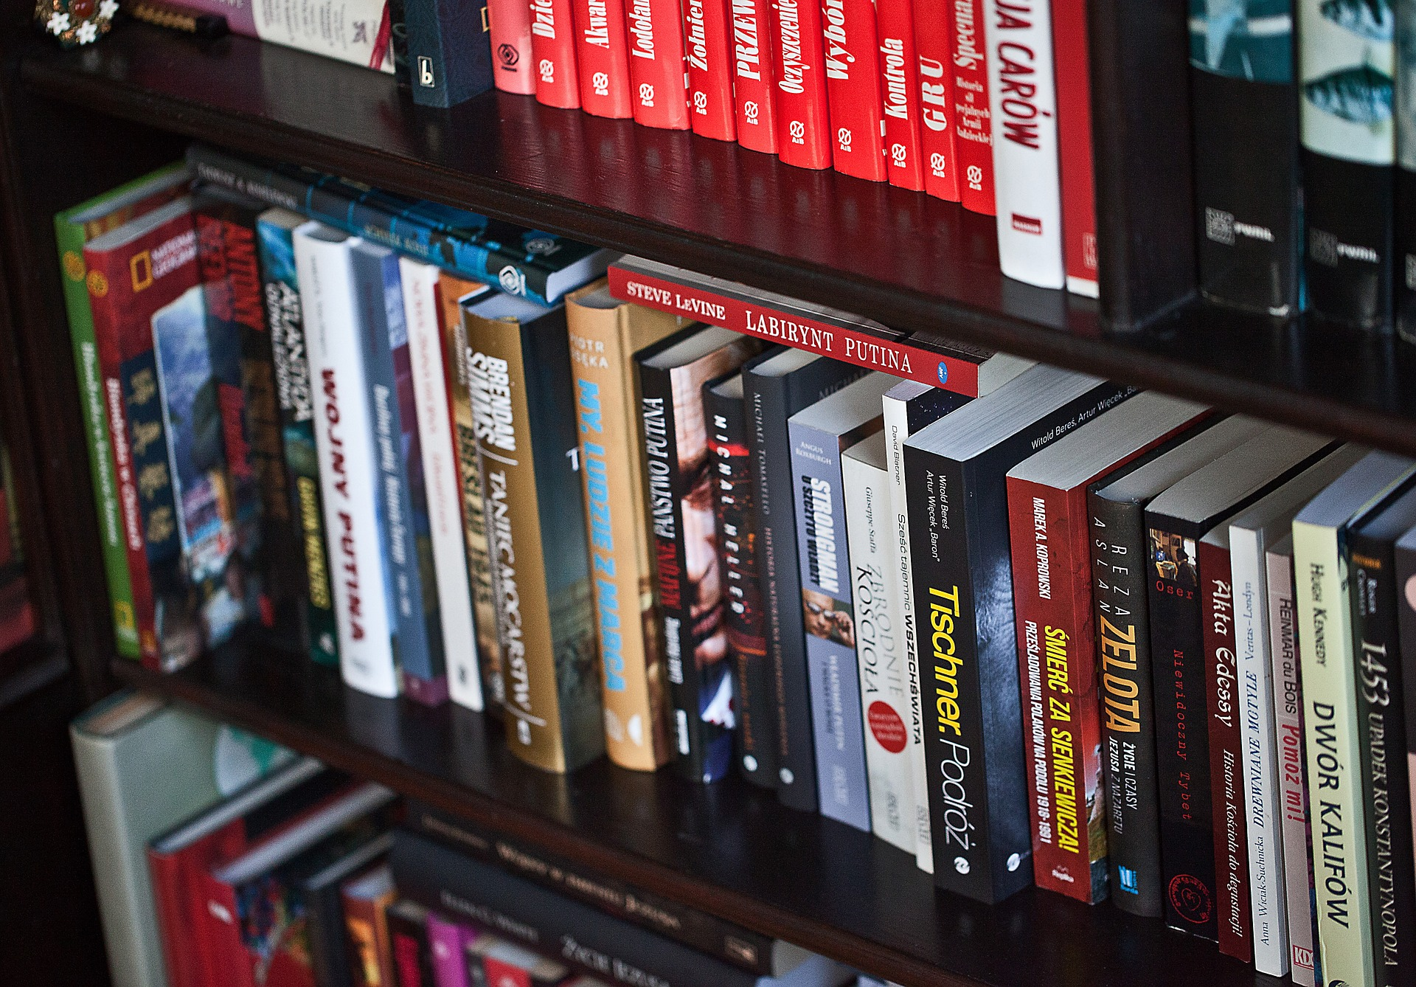
Η κατάσταση
Ερωτήματα
01
Ποια είναι η πλαισίωση της φωτοτύπησης υλικού εντός των Βιβλιοθηκών – τακτικών μελών του Σ.Ε.Α.Β. με βάση τους δημοσίως αναρτημένους Κανονισμούς / Πολιτικές των Βιβλιοθηκών στους ιστοτόπους / ιστοσελίδες Βιβλιοθηκών;
02
Υπάρχουν κοινοί τόποι ή καθιερωμένες πρακτικές στο σύνολο ή σε επί μέρους Βιβλιοθήκες του εξεταζόμενου δείγματος σχετικά με το καθεστώς φωτοτύπησης προστατευόμενων έργων;
Οι κανονισμοί ή όροι χρήσης των βιβλιοθηκών συνήθως προβλέπουν όρια και περιορισμούς στη διενέργεια φωτοτυπικής αναπαραγωγής έργων που εμπεριέχονται νόμιμα στις συλλογές της βιβλιοθήκης
03
Οι πρακτικές (κοινές ή μη) που τυχόν θα εντοπιστούν σχετικά με το καθεστώς φωτοτύπησης προστατευόμενων έργων, εντός των Βιβλιοθηκών του εξεταζόμενου δείγματος, συνάδουν με το ισχύον νομικό πλαίσιο;
4
Notes:
https://pixabay.com/en/book-library-a-collection-of-892136/

Slide 5
Μεθοδολογία
Μελέτη
βιβλιογραφίας
Μελέτη
πεδίου
Προσέγγιση
θέματος
Μελέτη βιβλιογραφίας και ερμηνεία νομοθεσίας σχετική με την Πνευματική Ιδιοκτησία, με έμφαση τα θέματα που αφορούν την αναπαραγωγή για ιδιωτική χρήση
Πληθυσμός-στόχος της έρευνας:
Βιβλιοθήκες –
τακτικά μέλη του ΣΕΑΒ
(Ακαδημαϊκές, ΕΒΕ, Ακαδημία Αθηνών, ΑΣΠΑΙΤΕ).
Αναζήτηση κανονισμών ή πληροφοριών στις ιστοσελίδες βιβλιοθηκών (1^{ο} εμπειρικό σκέλος)
Διαμόρφωση & διακίνηση ηλεκτρονικού ερωτηματολογίου
(2^{ο} εμπειρικό σκέλος)

Slide 6
Αποτελέσματα αναζήτησης πληροφοριών σχετικά με τη φωτοτυπική αναπαραγωγή στους Κανονισμούς Λειτουργίας & τις ιστοσελίδες Βιβλιοθηκών
15%
02
03
01
88%
1%
Εντοπίστηκε κανονισμός λειτουργίας στο διαδίκτυο
Ειδική αναφορά στους όρους φωτοτυπικής αναπαραγωγής στους Κανονισμούς Λειτουργίας
Ειδική αναφορά στους όρους φωτοτυπικής αναπαραγωγής στις ιστοσελίδες Βιβλιοθηκών
61%
06
63%
Επιτρέπουν τη φωτοτυπική αναπαραγωγή
Υπάρχει κόστος φωτοτυπικής αναπαραγωγής
Η φωτοτυπική αναπαραγωγή εκτελείται από τους χρήστες

Slide 7
Διακίνηση ερωτηματολογίου
ΙΔΡΥΜΑ ΠΟΥ ΑΝΗΚΕΙ Η ΒΙΒΛΙΟΘΗΚΗ | ΣΥΝΟΛΟ ΑΠΑΝΤΗΣΕΩΝ
Αριστοτέλειο Πανεπιστήμιο Θεσσαλονίκης | 26
Πανεπιστήμιο Πατρών | 12
Εθνικό και Καποδιστριακό Πανεπιστήμιο Αθηνών | 8
Πανεπιστήμιο Δυτικής Αττικής | 7
Πανεπιστήμιο Αιγαίου | 6
Πανεπιστήμιο Θράκης | 6
Πανεπιστήμιο Θεσσαλίας | 5
Πανεπιστήμιο Ιωαννίνων | 5
Πανεπιστήμιο Πελοποννήσου | 5
Εθνικό Μετσόβιο Πολυτεχνείο (ΕΜΠ) | 4
Εθνική Βιβλιοθήκη της Ελλάδος | 3
Ελληνικό Ανοικτό Πανεπιστήμιο | 3
Οικονομικό Πανεπιστήμιο Αθηνών | 3
Πανεπιστήμιο Δυτικής Μακεδονίας | 3
Πανεπιστήμιο Μακεδονίας | 3
Ανώτατη Σχολή Καλών Τεχνών | 2
Γεωπονικό Πανεπιστήμιο Αθηνών | 2
Πανεπιστήμιο Κρήτης | 2
Πάντειο Πανεπιστήμιο | 2
Πολυτεχνείο Κρήτης | 2
Ακαδημία Αθηνών | 1
Ανώτατη Σχολή Παιδαγωγικής και Τεχνολογικής Εκπαίδευσης (ΑΣΠΑΙΤΕ) | 1
Διεθνές Πανεπιστήμιο της Ελλάδος | 1
Ελληνικό Μεσογειακό Πανεπιστήμιο | 1
Ιόνιο Πανεπιστήμιο | 1
Πανεπιστήμιο Πειραιώς | 1
Χαροκόπειο Πανεπιστήμιο | 1
01
Διεξαγωγή έρευνας: 16/12/2021 έως και τις 31/01/2021
02
Απαντήσεις και από τα 27 ιδρύματα τακτικά μέλη του ΣΕΑΒ
03
Απαντήθηκαν 116 ερωτηματολόγια σε σύνολο 350 (33%)

Slide 8
Αποτελέσματα ερωτηματολογίου 1/6
Ανάρτηση του Κανονισμού Λειτουργίας σε εμφανή σημεία
18,1%
Κανονισμοί Λειτουργίας: Ρητή αναφορά
σε όρια αναπαραγωγής
53,4%
37,1% γενική αναφορά
17,2% καμία αναφορά
Χρήστες:
Καθόλου (7,1%),
ελάχιστη (28,6%)
ή μέτρια (43,8%)
γνώση του κανονισμού
Δεν επιτρέπουν τη φωτοτυπική αναπαραγωγή
79,5%
28,4%

Slide 9
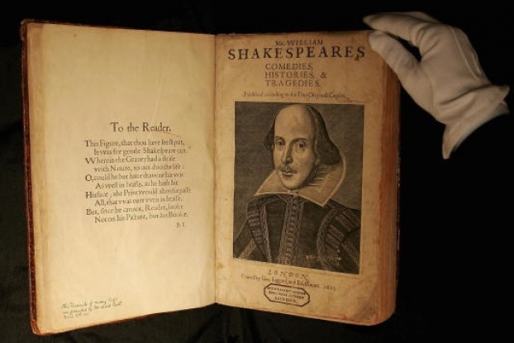

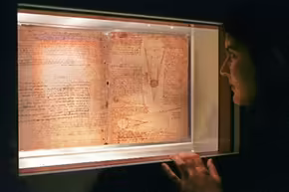
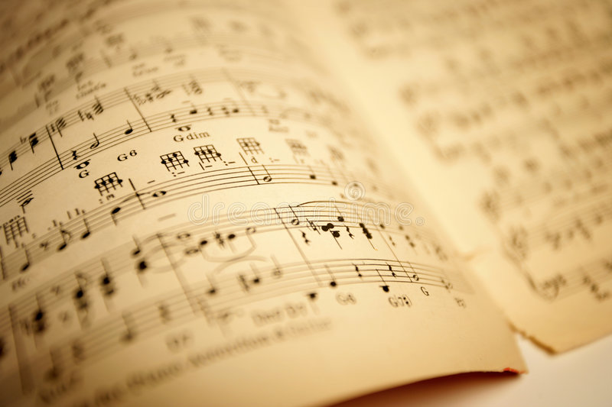


Αποτελέσματα ερωτηματολογίου 2/6
Ιδιαίτερες πράξεις αναπαραγωγής υλικού:
15,1%
20,9%
Σπάνιο
Αντίγραφο έργου
10,5%
7%
Ιδιαίτερης ιστορικής
ή καλλιτεχνικής αξίας
Γραφική παράσταση μουσικού έργου
5,8%
10,5%
Ευαίσθητο ή κατεστραμμένο
Υλικό διαδανεισμού

Slide 10


Αποτελέσματα ερωτηματολογίου 3/6
Η φωτοτυπική αναπαραγωγή γίνεται αποκλειστικά:
48,3%
12,9%
Από τους χρήστες με χρήση ειδικής προπληρωμένης μαγνητικής κάρτας
Από το προσωπικό της Βιβλιοθήκης
10

Slide 11
Αποτελέσματα ερωτηματολογίου 4/6
Σε ποιο αριθμό σελίδων ή σε ποιο ποσοστό του έργου έχει καθοριστεί το μέγιστο όριο περιορισμού της φωτοτυπικής αναπαραγωγής υλικού;
 | Βάση κανονισμού | Στην πράξη
Χωρίς περιορισμό σελίδων ή ποσοστού επί του έργου | 10,3% | 18,1%
20-40% | 7,7% | 14,7%
Δεν επιτρέπει | 13,8% | 19,8%

Slide 12
Αποτελέσματα ερωτηματολογίου 5/6
Προτείνουν
60,3%
Προειδοποίηση του χρήστη πριν την φωτοτυπική αναπαραγωγή ως προς τους περιορισμούς των ορίων που έχει θέσει η Βιβλιοθήκη
Δεν υπάρχει προσωπικό με την αρμοδιότητα επίβλεψης/ελέγχου
του ποσοστού ή
του αριθμού σελίδων προς φωτοτύπηση
Προτείνουν
64,7%
56%
Ανάρτηση των όρων αναπαραγωγής και του νόμου περί Πνευματικής Ιδιοκτησίας σε εμφανή σημεία και ιδίως στο χώρο γύρω από το φωτοτυπικό μηχάνημα
Προτείνουν
42,2%
Το προσωπικό της Βιβλιοθήκης δε θα πρέπει να εμπλέκεται.
Οι χρήστες είναι αποκλειστικά υπεύθυνοι και υποχρεωμένοι να σέβονται και να τηρούν την ισχύουσα νομοθεσία περί προστασίας των πνευματικών δικαιωμάτων
12

Slide 13
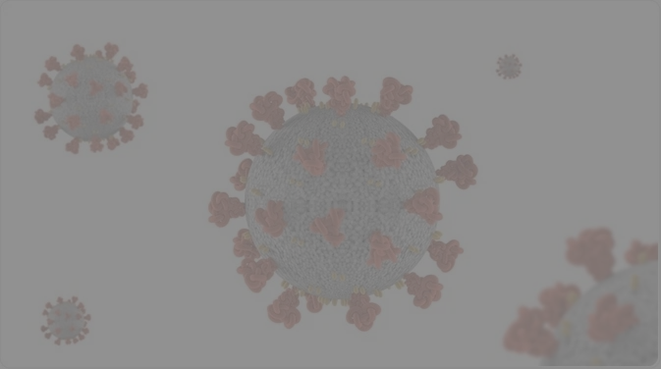

Αποτελέσματα ερωτηματολογίου 6/6
Εξυπηρέτηση χρηστών κατά την περίοδο αναστολής λειτουργίας των Βιβλιοθηκών εξαιτίας των «Κατεπειγόντων μέτρων αποφυγής και περιορισμού της διάδοσης κορωνοϊού»
Αποστολή αιτημάτων με e-mail => το προσωπικό έβγαζε φωτοτυπίες το μέρος του έργου που ζητούσαν οι χρήστες
=>παραλαβή από τους χρήστες ή αποστολή με courier
Δεν εξυπηρετούσαν κανένα αίτημα
54,1%
1,8%
Αποστολή αιτημάτων με e-mail => ψηφιοποίηση από το προσωπικό => προώθηση ηλεκτρονικά μέσω e-mail στους χρήστες
Κατόπιν ραντεβού
=> το προσωπικό έβγαζε φωτοτυπίες το μέρος του έργου που ζητούσαν οι χρήστες
16,2%
2,7%
5,4%
Κατόπιν ραντεβού => οι χρήστες έβγαζαν μόνοι τους φωτοτυπίες το μέρος του έργου που τους ενδιέφερε
13

Slide 14
Συμπεράσματα 1/2
Κανονισμοί λειτουργίας: ασαφείς ως προς τα όρια και τους περιορισμούς που διέπουν τη φωτοτυπική αναπαραγωγή
γενική αναφορά
καμία αναφορά
Εφαρμογή διαφορετικών πρακτικών από αυτές που αναφέρουν οι κανονισμοί λειτουργίας τους
μεγαλύτερη ελαστικότητα υπέρ του χρήστη ως προς τα όρια αναπαραγωγής
Διαφορετική πολιτική ως προς τη χρήση του φωτοτυπικού μηχ/τος
αποκλειστικά από χρήστες
με επιτήρηση
από τους ίδιους τους υπαλλήλους εκ μέρους των χρηστών
14

Slide 15
Συμπεράσματα 2/2
Διαφορετική πολιτική σε σχέση με τις επιτρεπόμενες πράξεις φωτοτυπικής αναπαραγωγής ανά κατηγορία
«γκρίζα» βιβλιογραφία, ευαίσθητο ή σπάνιο υλικό
αντίτυπα
Διαφορές ως προς τον αριθμό σελίδων ή το ποσοστό που επιτρέπουν στην πράξη την φωτοτυπική αναπαραγωγή
χωρίς περιορισμό σελίδων ή ποσοστού επί του έργου
περισσότερο από το 20% επί του συνόλου του έργου
Ελλιπείς γνώσεις σε θέματα Πνευματικής Ιδιοκτησίας
μόνο ένας στους τρεις υπαλλήλους Βιβλιοθηκών αισθάνονται εξοικειωμένοι με τη νομοθεσία Π.Ι.
παρτιτούρες
15

Slide 16


Προτάσεις 1/2
Διοργάνωση εκπαιδευτικών σεμιναρίων,
σχετικών με τις διατάξεις του Ν. 2121/1993
που αφορούν τις Βιβλιοθήκες,
ενδεχομένως με πρωτοβουλία της HEAL-Legal
16

Slide 17

Προτάσεις 2/2
Όραμα
Δημιουργία επιτροπής μελών Ακαδημαϊκών Βιβλιοθηκών
με τη σύμπραξη της HEAL-Legal
και σε συνεργασία με τους ΟΣΔ.
Αποστολή
Η διαμόρφωση κοινής πολιτικής σχετικά με το καθεστώς φωτοτύπησης προστατευόμενων έργων, βασισμένης στην ελληνική και διεθνή νομοθεσία.
Στόχος
Η συγγραφή ενιαίου οδηγού καλών πρακτικών και η υιοθέτησή του από όλες τις Ακαδημαϊκές Βιβλιοθήκες.
17

Slide 18

Notes:
https://pixabay.com/en/question-mark-labyrinth-lost-maze-2648236/

